Slide 1
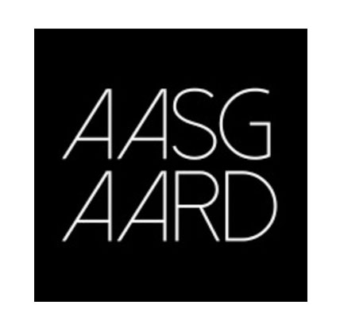
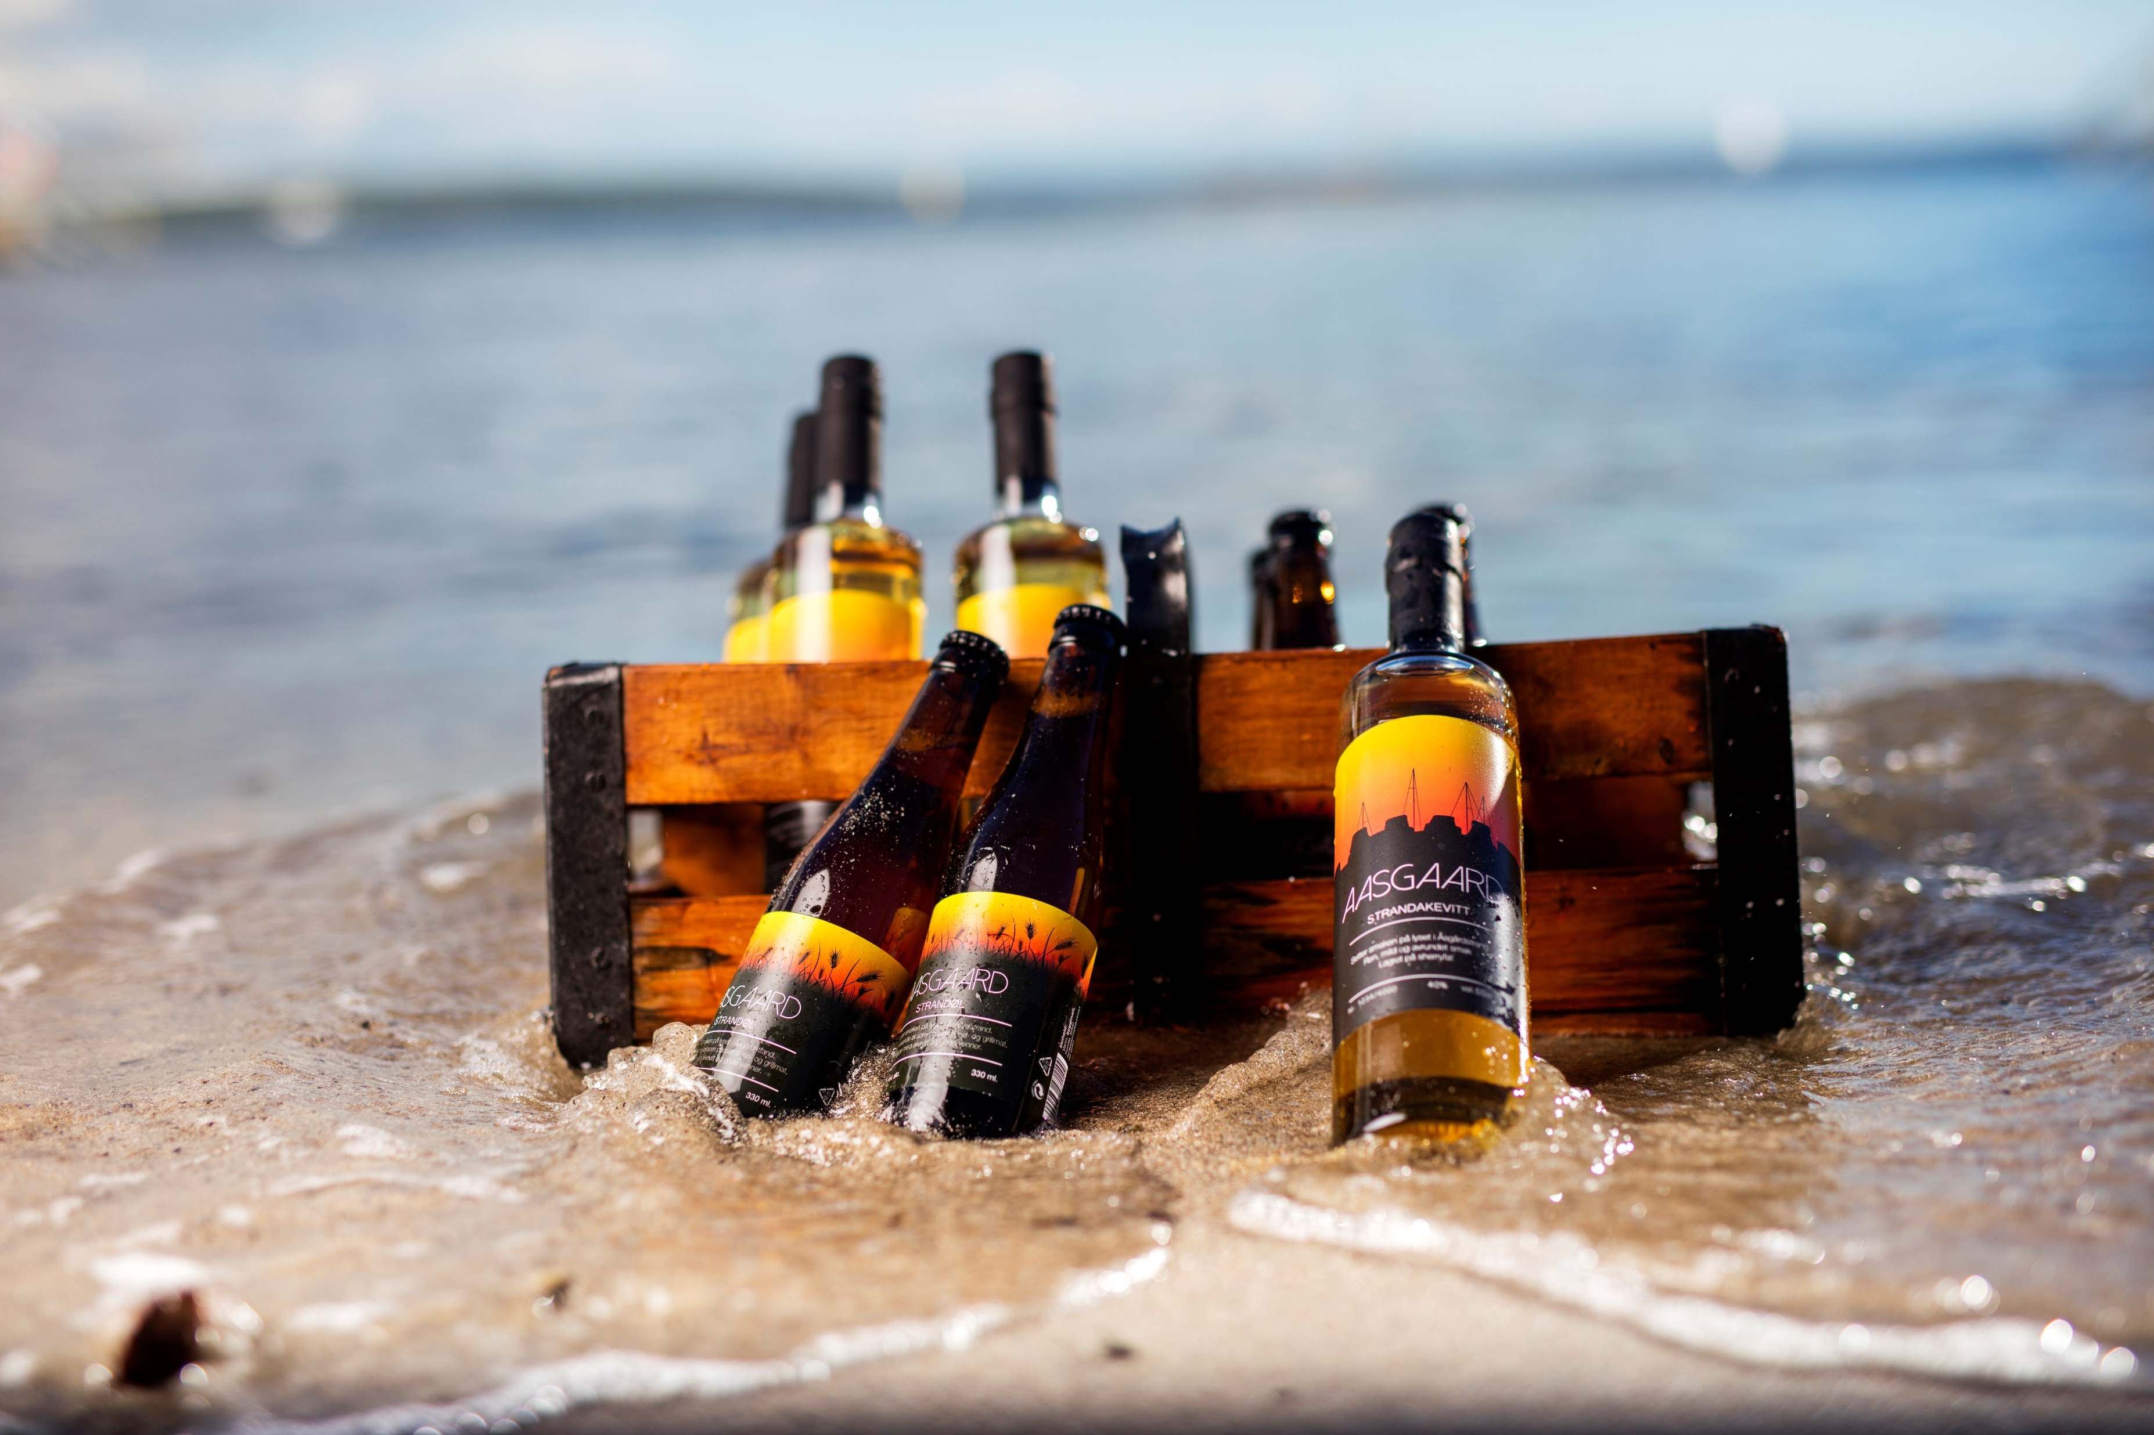
SETTER SMAKEN PÅ
LYSET I ÅSGÅRDSTRAND
Aasgaard Gilde har som formål å skape positive aktiviteter i Åsgårdstrand. Gildet består av flere enn 60 folkelige medlemmer. Alle har en andel i konseptet, som har resultert i både akevitt og øl. Andelen er den enkeltes bidrag til lokalsamfunnet, for alt overskudd går til noe Åsgårdstrand trenger, men ikke har ifra før.
Der kunstnere har satt farge på det unike Åsgårstrandslyset, setter vi smaken på lyset med lokale urter og entusiasme.
Åsgårdstrand er en strandby, som gjenspeiles i både navn og utforming av våre produkter. Åsgårdstrand kommer fra navnet Aasgaard i den norrøne mytologien, verdens hovedsete. Gilde er en sosial sammensetting for festlige lag med lang historie i nordisk kultur. Derfor oppstod navnet Aasgaard Gilde.

Slide 2
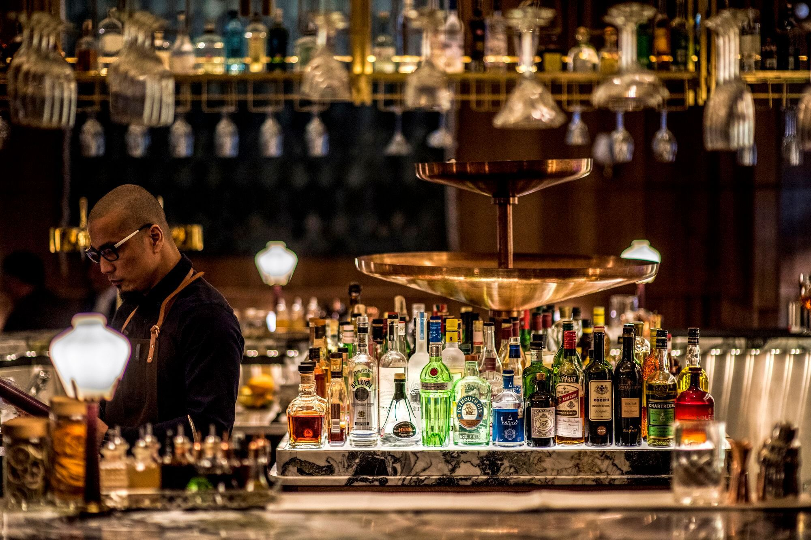
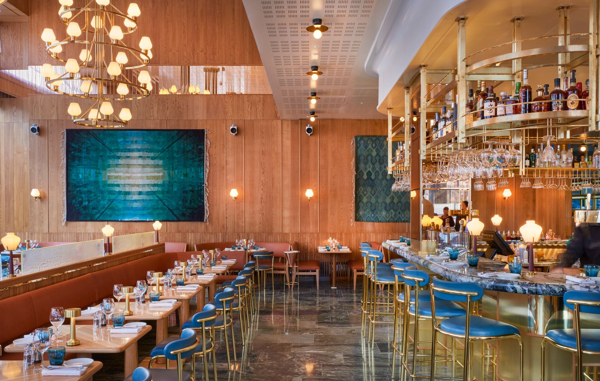
PÅ MENYEN I LONDON
På Akevitt-restaurant i London, søster restauranten til to stjerners Michelin restauranten Aquavit i New York, serverer de nå lyset i Åsgårdstrand.
Her kan du få servert Aasgaard Strandakevitten til forrett, hovedrett eller dessert. Et steinkast unna Picadelly Circus kan du spise skandinavisk inspirert mat både til frokost, lunsj og middag.

Slide 3
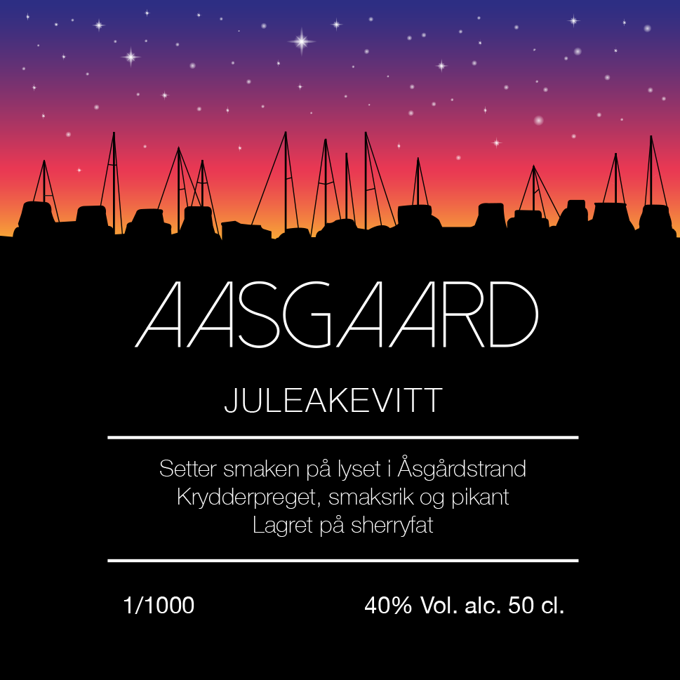
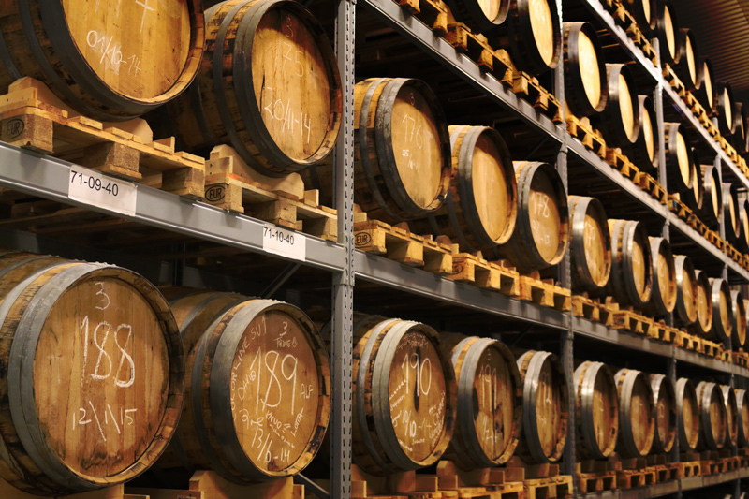
JULEN STARTER 4 NOVEMBER
4. November er det nok en gang klart for å legge til et nytt familiemedlem til Aasgaard Gilde serien. Vi har gleden av å presentere Aasgaard juleakevitt.
Juleakevitten er krydderpreget, smaksrik og pikant og lagret på sherryfat for å få smaken av julelys fra Åsgårdstrand.

Slide 4
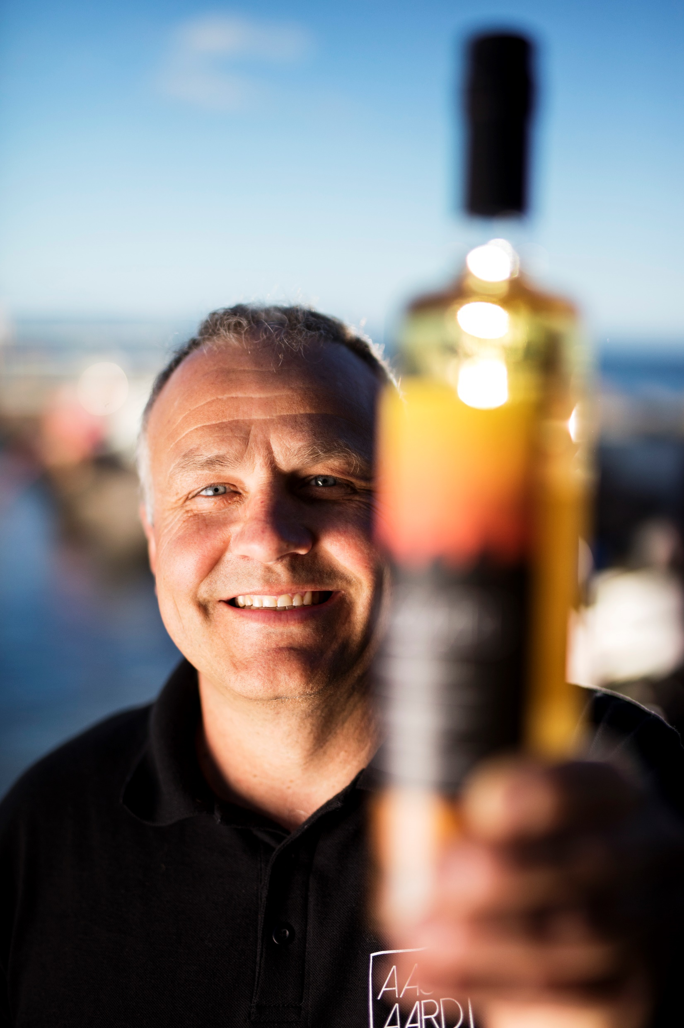
AASGAARD STRANDAKEVITT
Aasgaard Gilde ønsker å sette smak på lyset i Åsgårdstrand. Det samme lyset som kunstnere har fargelagt. Vi ønsker også skape tradisjoner for gilde i Åsgårdstrand.
Aasgaard Strandakevitt passer veldig godt til sjømat, og mange kvinner har falt for den milde og runde smaken. Det lille hintet av pors er også med på å gjøre akevitten unik og god, – og smaken og det grafiske designet er umiskjennelig fra Åsgårdstrand,

Slide 5
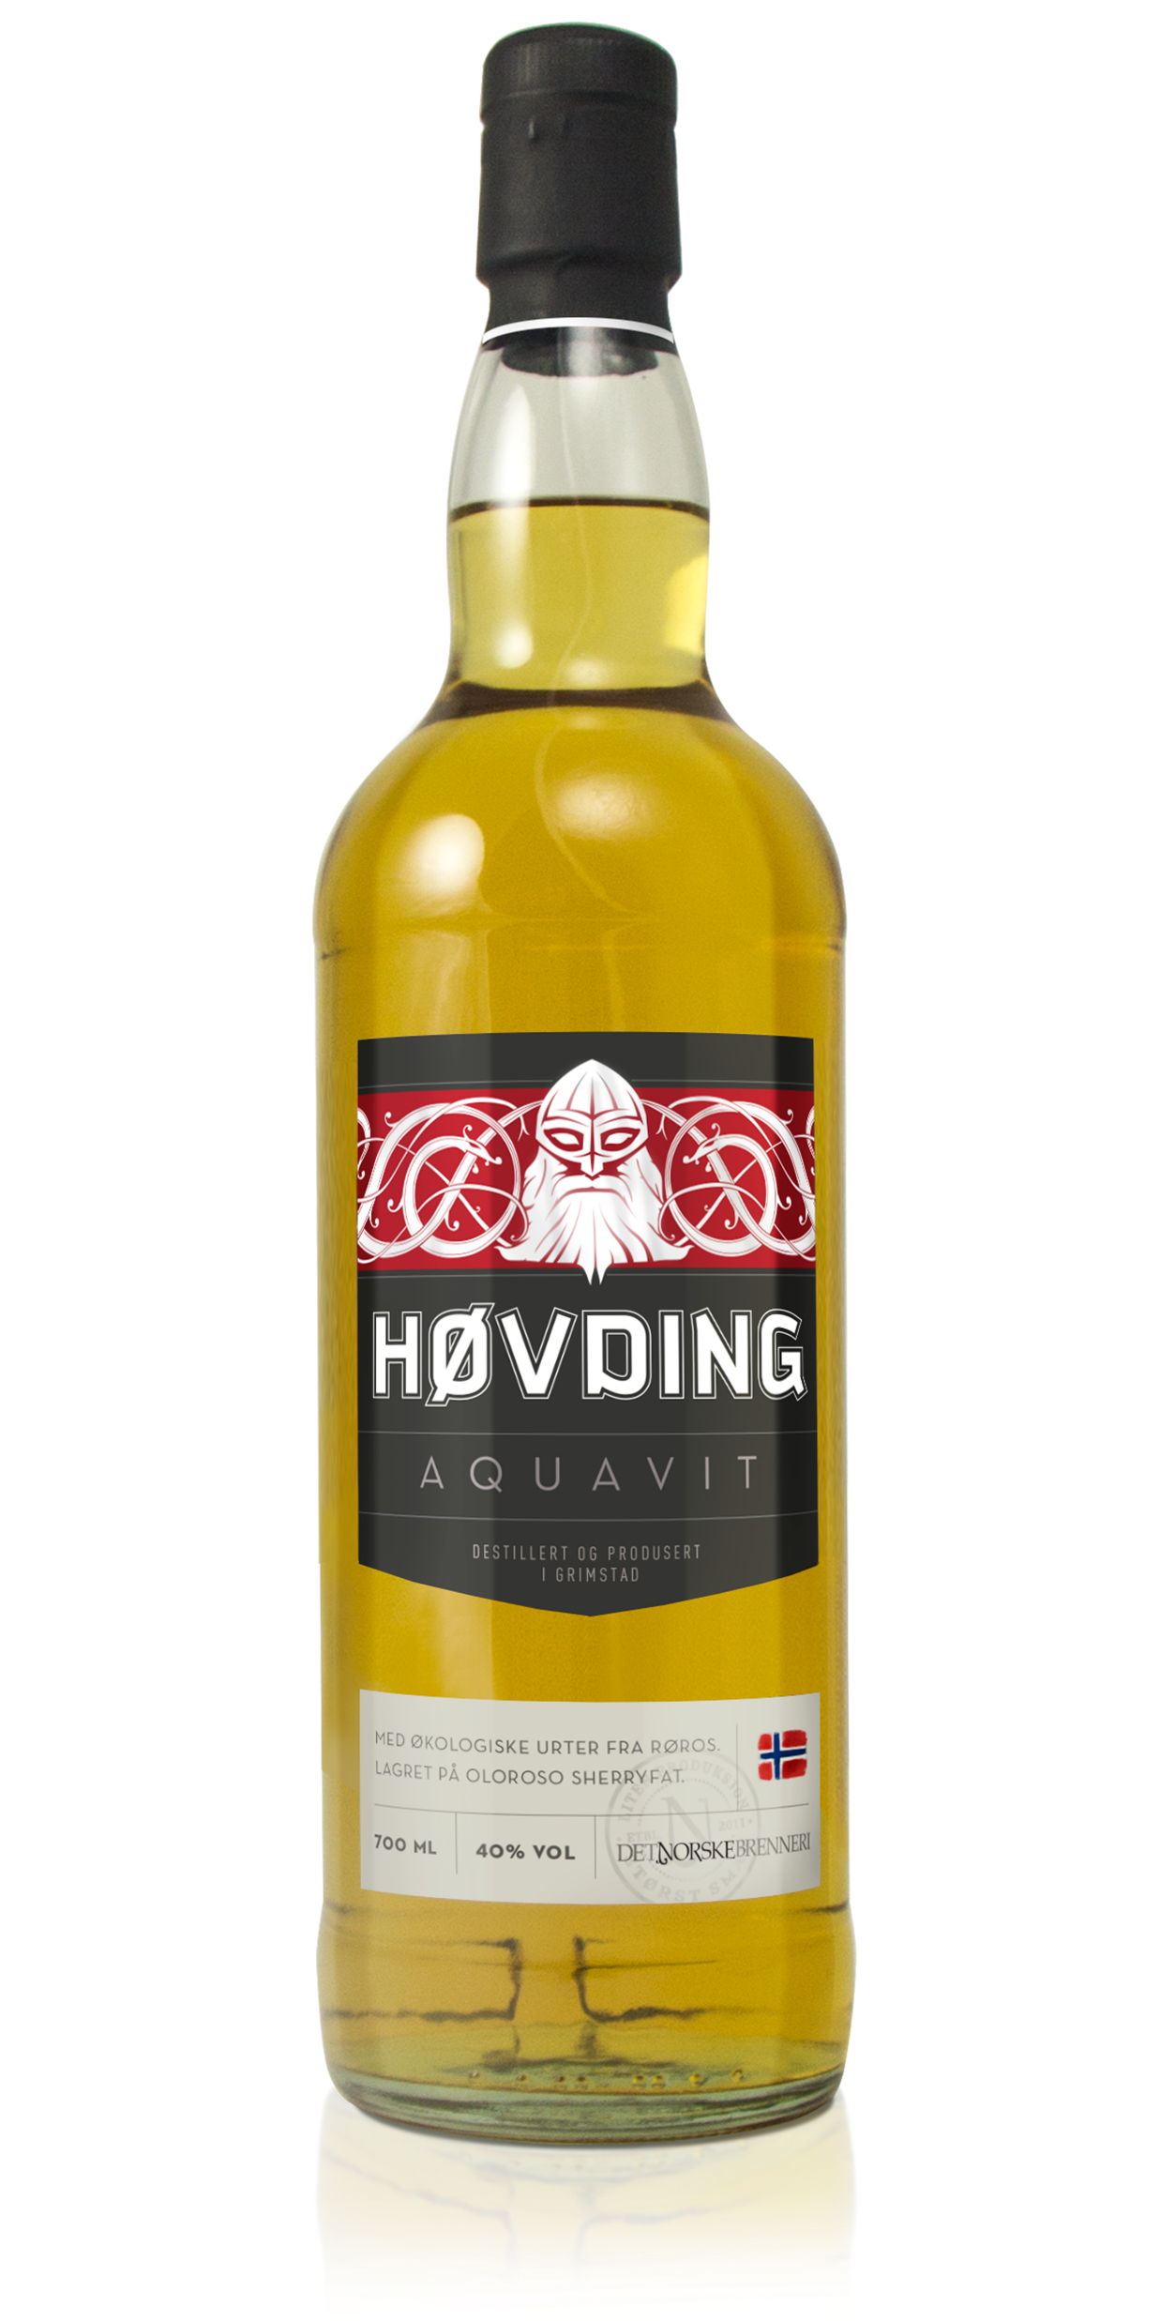
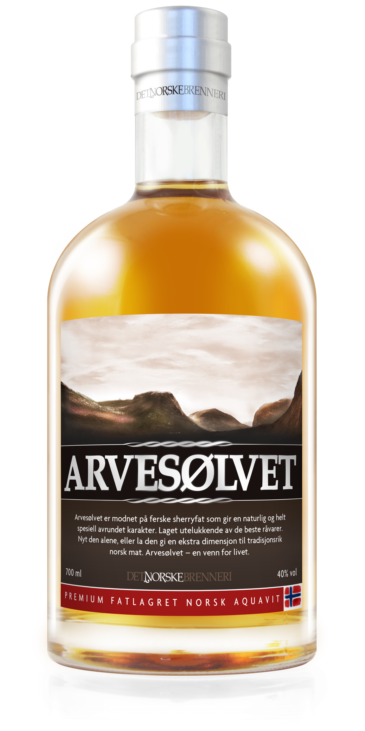
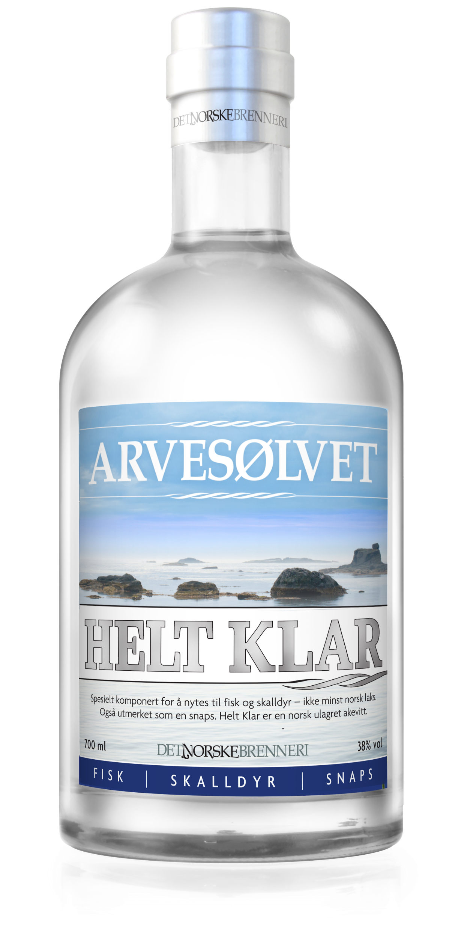
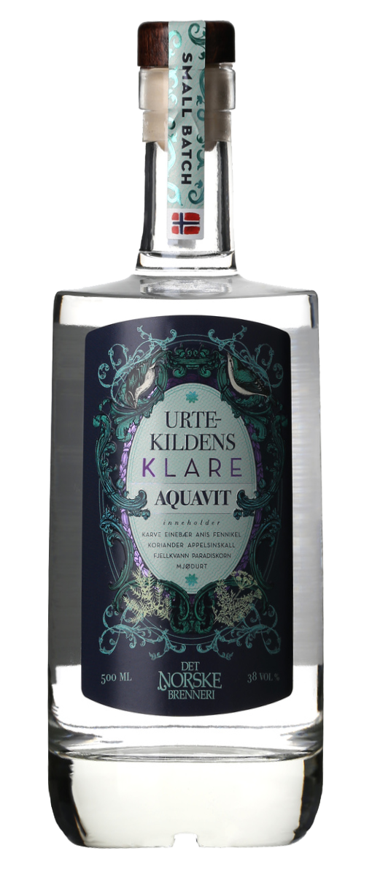
Dette er vår meny
Finn din favoritt
Vi vet hvem som er vår!

Slide 6
AASGAARD STRANDAKEVITT
Smak:
Bløt og krydderpreget. Litt varm ettersmak med hint av fat og vanilje. God fylde
Lukt:
Aroma med fint preg av pors, anis, sitrus og urter, hint av fat. Alkoholprosent: 40%

Slide 7
Arvesølvet
Smak:
Ung og ørlite sødmefull, preg av karve og sitrus. God fylde.
Lukt:
Aroma preget av karve og sitrus, streif av fat med vanilje. Alkoholprosent: 40%

Slide 8
Arvesølvet Helt Klar
Smak:
Middels fyldig akevitt preget av sitrus og dill, innslag av karve og anis.
Lukt:
Aroma preget av sitrus, dill, karve og litt anis.
Alkoholprosent: 38%

Slide 9
Høvding Aquavit
Smak:
Sval og krydderpreget med fint integrert fat. God fylde.
Lukt:
Krydret aroma preget av karve, anis og sitrus, hint av fat.
Alkoholprosent: 40%

Slide 10
Urtekildens
Klare Aquavit
Smak:
Fint sammensatt akevitt med middels fylde og balansert preg av karve, dill, anis og sitrus.
Lukt:
Sval og fokusert aroma preget av karve, dill, anis og sitrus.
Alkoholprosent: 38%

Slide 11
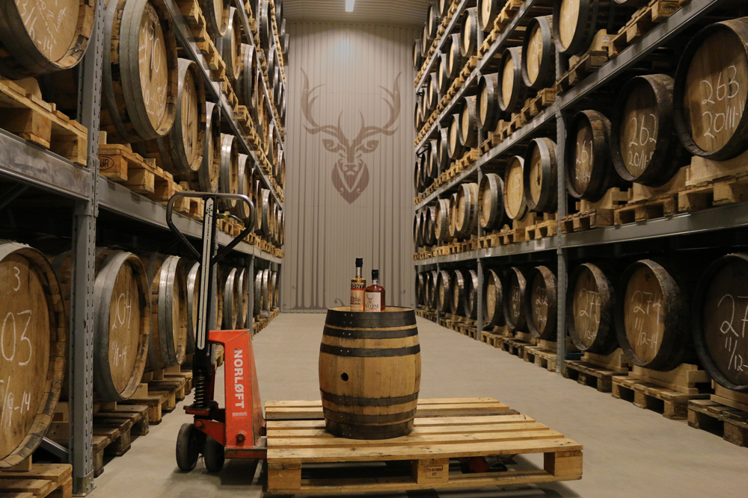
Det Norske Brenneri arbeider etter gamle norske håndverkstradisjoner. Alle våre produkter lages i små batcher for at sluttresultatet skal bli så bra som mulig.
I Det Norske Brenneri er vi kompromissløse. Vi søker etter de beste smakene og bruker de beste råvarene fra norsk natur i våre håndlagde produkter.

